Slide 1

Fábio Griciunas
Graduação
Biologia Médica (1978)
Fisiologia Humana
Alimentação Fisiológica
Medicina Laboratorial
Química Clínica
Difusor Científico
Biosys Ltda. - Divisão FoodTest
Omega Group UK
- Cambridge Nutritional Sciences

Slide 2
Reações Adversas aos Alimentos
Imuno-Fisiologia e
Diagnóstico

Slide 3

Lucretius - 75 BC
“O que é alimento para alguns, pode ser veneno para outros.”

Slide 4

Procuramos...
o que sabemos.
Encontramos...
o que conhecemos.

Slide 5
Ciência, Medicina, Nutrição
são baseadas em evidências
Definida em termos genéricos como :
“Processo sistemático de descobrir, avaliar e usar os achados das investigações como base para decisões clínicas”
(Evidence Based Medicine Working Group, 1992).

Slide 6
Terminologia
Dicionários de termos médicos
Intolerância (genérico)
Impossibilidade corporal ou sensorial para suportar certas substâncias
ou situações com capacidade de produzir reações adversas :
Ex: antígenos, substância específica, ação química, mecânica, social, ...
Incompatibilidade
Incapacidade que duas proposições distintas sejam simultaneamente verdadeiras.
Ex: Quente X Frio; Alto e Baixo
Hipersensibilidade
Reação adversa mediada por anticorpos (Ac) onde o antígeno (Ag)
produz uma resposta detectável : imediata ou tardia.
Alergia Tardia ou Alergia III
Consequência adversa, mediada por IgG , com formação de imuno-complexo
- processo inflamatório.
Alergia Imediata
Consequência adversa por exposição a antígenos, mediada por IgE.

Slide 7
Reações adversas com alimentos
Resposta imune mediada
Alergia tipo I
Mediada por IgE
Alergia tipo III
Mediada por IgG
Resposta não imune
Deficiência de enzima
Efeitos farmacológicos
Efeitos químicos
Reação de alergia clássica
Intolerância Alimentar
Intolerância
Alimentar
Terminologia comum

Slide 8
Tipos de Reações Alérgicas
Tipo I
Reação aguda com hipersensibilidade imediata.
Mediada por anticorpos IgE.
Alergia imediata, Alergia clássica
Tipo II
Presença de anticorpos IgG, induz a destruição celular
Fixação lenta na superfície celular.
Citotoxicidade.
Tipo III
Presença de imunocomplexos Ag-AC (IgG).
Resposta inflamatória.
Alergias tardias, Intolerância alimentar.
Tipo IV
Presença de linfócitos T de memória.
Inflamação crônica. Hipersensibilidade tardia.
Ex. Alergias a metais, Alergia alimentar(Celíacos)

Slide 9
Propriedades das subclasses IgG
PROPRIEDADE | IgG1 | IgG2 | IgG3 | IgG4
Neutralização | ++ | ++ | ++ | ++
A ativação da via complemento | ++ | + | +++
Opsonização | +++ | + | ++
Ligação com macrófagos | ++ | + | +++ | ++
Ligação com neutrófilos | + |  | +
IgG1 e IgG3 tem fortes propriedades pró-inflamatórias
IgG4 tem proteção, propriedades anti-inflamatorias

Slide 10
Subclasses de IgG
Subclasses | Distribuição
IgG1 | 66%
IgG2 | 23%
IgG3 | 7%
IgG4 | 4%

Slide 12
Propriedades das subclasses IgG
NEUTRALIZAÇÃO
Habilidade dos anticorpos de neutralizar os efeitos patogênicos dos antígenos:
– bloquear e inibir efeitos biológicos
ATIVAÇÃO DO COMPLEMENTO
Habilidade dos anticorpos ativarem a cascata de ativação do sistema complemento:
Consiste em um grupo de 30 proteínas plasmáticas
Destruição de células estranhas por fagócitos e lisa membranas celulares
Inicia inflamação

Slide 13
Propriedades das subclasses IgG
OPSONIZAÇÃO
Habilidade dos anticorpos de ‘flagrarem’ células estranhas/antigenos para destruição:
Células/antígenos são destruídos por fagócitos (macrófagos e neutrófilos)
Fagócitos precisam de um ‘indicador’ para identificar o que destruir
Indicadores são anticorpos e proteínas complemento (chamadas de opsoninas)
Instalação de opsoninas possibilita a fagocitose
LIGAÇÃO AOS FAGÓCITOS
Habilidade de anticorpos opsoninas de se ligarem aos macrófagos e neutrófilos

Slide 14
Alergia X Intolerância
Alergia Clássica
Mediada por IgE
Sintomas imediatos - Partículas de alimentos (antígenos) reconhecidas como estranhas causam reação imune imediata
Testes cutâneos positivos
Poucos alimentos relacionados
Outras substâncias (antígenos)
Traços são suficientes para desencadear a alergia
Pele e Mucosa
+ frequente em crianças
Diagnosticado sem teste
Rejeição do alimento pelo paciente
Permanente ou definitiva
1-2% dos adultos e 2-8% das crianças
Intolerância
Mediadas por IgG
Sintomas tardios – Macromoléculas são absorvidas e formam imunocomplexos (Ag-AC)
Testes cutâneos negativos
Muitos alimentos relacionados
Básicamente proteínas (alimentos)
Dose relacionada (freq.& qtide)
Afeta todos tecidos
Crianças e Adultos
Frequentemente, não é reconhecida ou relacionada ao alimento.
Alimentos apreciado
Remissão possível se o alimento for evitado
>40 % da população

Slide 15
Ao longo da vida ,
mais de 25 ton. de alimentos serão processadas no TGI.
±20 g/mês substâncias químicas
(edulcorantes, estabilizantes, antifungicos, conservantes, corantes…)
Grande carga antigênica ao sistema imunológico.
Sampson HA. Food hypersensitivity: manifestations, diagnosis and natural history. Food Tech. 1992;May:141-144

Slide 16


Terra –7,5 bilhões de habitantes

Slide 17

Grande parte desta população
procura comer alguma coisa

Slide 18





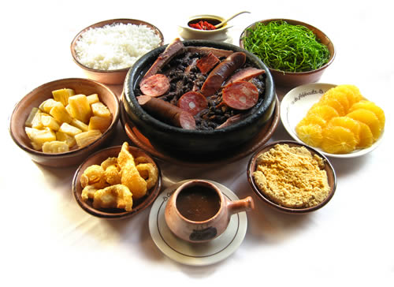
Uma boa parte procura comer melhor

Slide 19
Mudanças no abastecimento alimentar
Nossa genética não mudou,
Nossa alimentação transformou-se radicalmente.
Problema ?
    entrada de novos alimentos,
    transgenicidade ,
    processos de produção
    ingestão ,
Hábitos, Vícios, Costumes, Frequência e Quantidade
Geram novas doenças

Slide 20
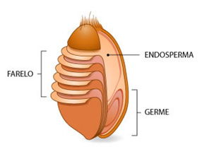
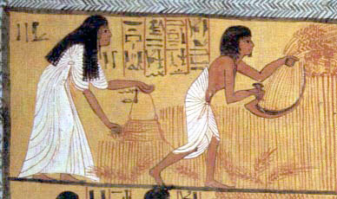
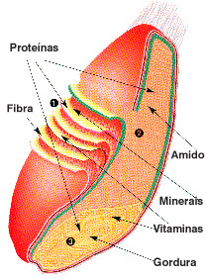


Slide 21

Sintomas da intolerância alimentar
A literatura médica descreve
>150 sintomas e sinais
atribuídos a Intolerância Alimentar
Respiratório: Asma, Rinite, Sinusite, Tosse persistente, Catarro
Gastrointestinal: SII, Doença de Crohn, Dor abdominal, Diarréia, Constipação,
Distensão abdominal, Flatulência,
Pele: Eczema, Erupções cutâneas, Manchas,
CNS: Dor de cabeça, Enxaqueca, Hiperatividade, TDAH,
Cardiovascular: Palpitações do coração, Aritmias, Hipertenção,
Músculo esquelético : Dor nas articulações, Artrite reumatóide, Dor muscular, Fibromialgia,
Psiquiatria: Fadiga crônica, Insônia, Ansiedade, Depressão, Compulsão,
Metabólica: Ganho de peso, Diabetes, Obesidade
Obs : Dr James Braley & Ron Hoggan – “O Perigo do Glúten “ descrevem 185 sinais e
sintomas associados sòmente ao Glúten.

Slide 22
Paradigma do desenvolvimento das inflamações crônicas
Suscetibilidade gênica
Orgão ou tecido específico
Célula tipo-específica
Desenvolvimento microbiota
Nutrição
Barreira Microbioma
Mucosa RESP.
Mucosa TGI
Epigenética
Imunidade Nata e Adaptativa
Proteção e tolerância
Inflamações crônicas
Iniciação
Progressão
Remodelação
Notes:
O NOVO PARADIGMA PARA DESENVOLVIMENTO DAS INFLAMAÇÕES CRONICAS . A Epigenética representa o mecanismo chave ligando os componemtes genéticos ao desenvolvimento. Doenças desenvolvem-se dependendo da intima interação de mecanismos intrincicos e extrinsicos no tempo e espaço.

Slide 23
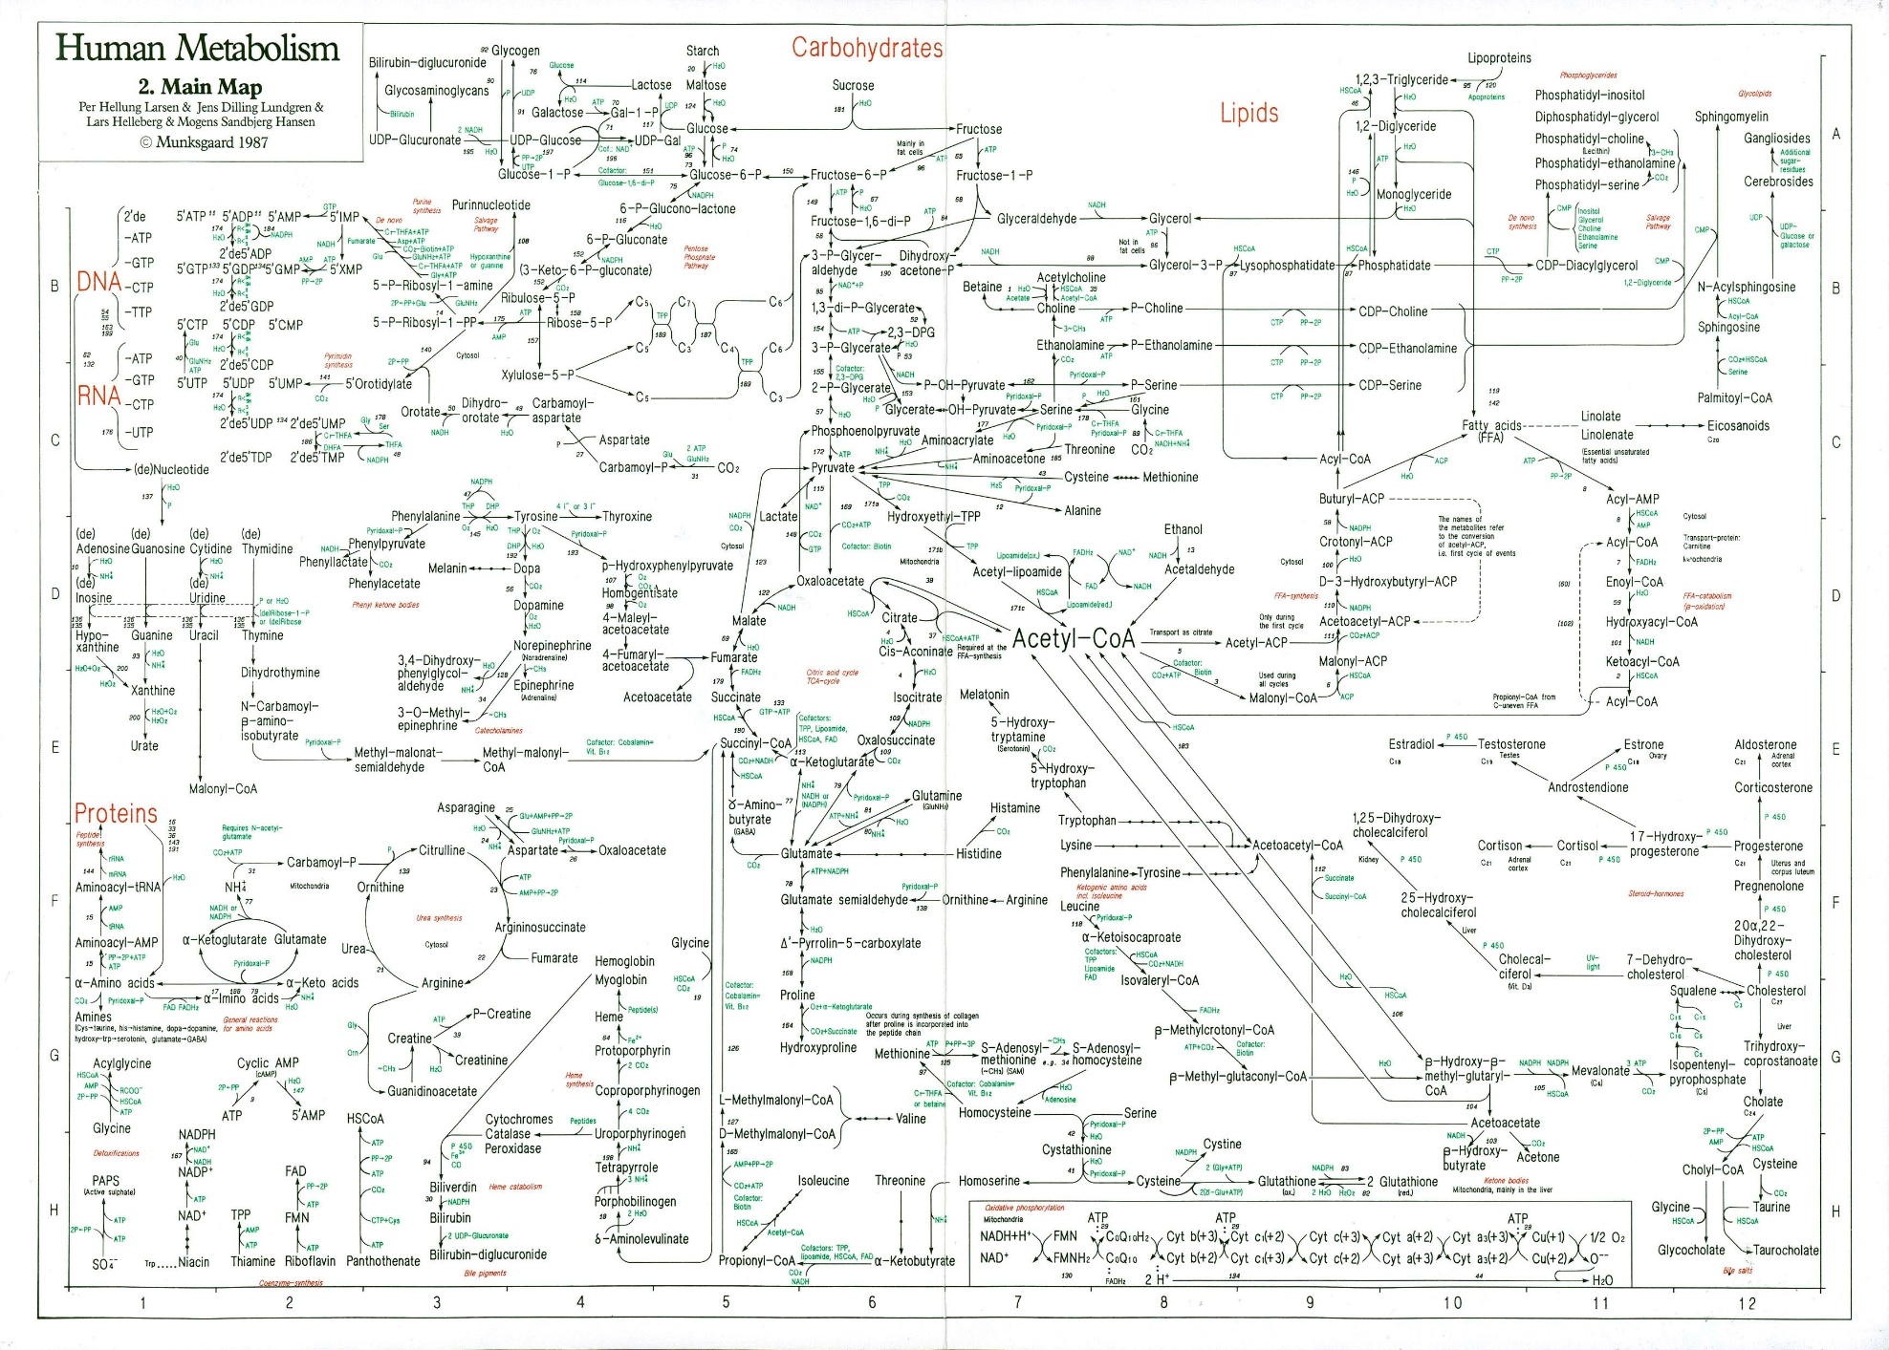
Complexo metabólico

Slide 24
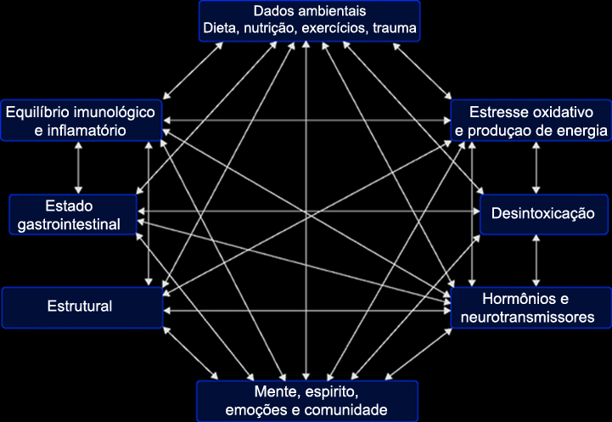

Slide 25


Slide 26
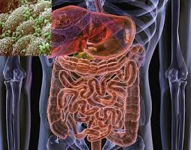
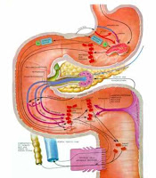
Intestino
Órgão central de saúde.
Pouco levado em consideração.
É um órgão que não gostamos de falar.
Barulhos e odores não contribuem para sua popularidade.

Slide 27
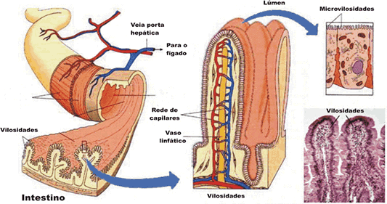
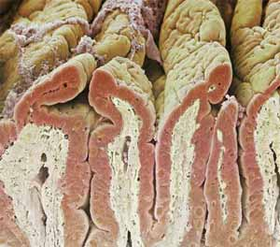
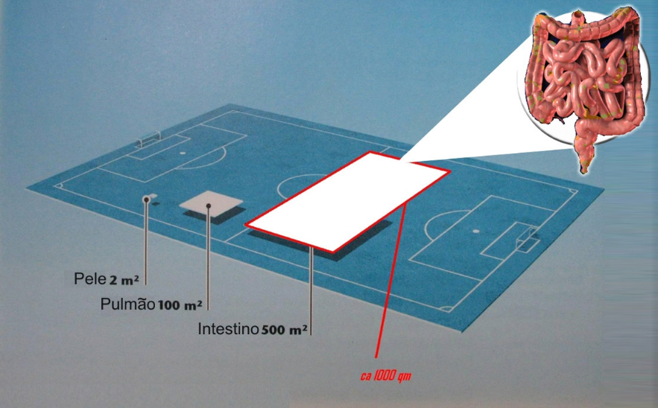
Intestino

Slide 28
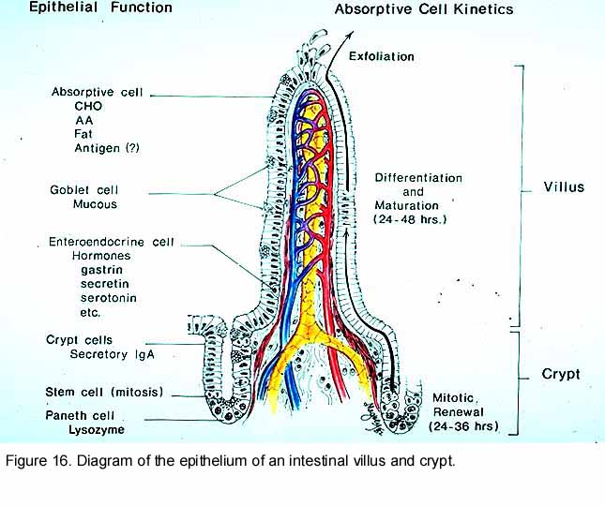
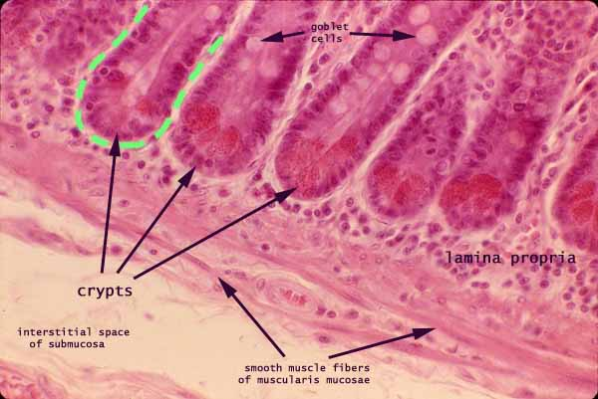

Slide 29
Intestino - 2º Cérebro
90% produção da Serotonina (5-HT)
Diversos receptores: 5-HT₁, 5-HT₂ , 5-HT₃, 5-HT₄ 5-HT₇
Complexa rede neural
Feedback com cérebro
Redução da Serotonina por inflamação - IBS
Metabolismo da Dopamina – PD, ADHS
Hormônios oréxicos:
Grelina
Orexina A, Orexina B
Hormônios anoréxicos:
Colecistoquinina(CCK)
Leptina
Polipeptídeo YY
Peptídeo Glucagon-like -1
Hepcidina (captação de ferro)

Slide 30
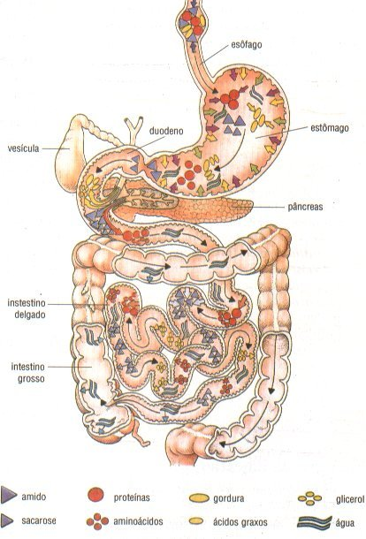
Funções do TGI
Absorção
Endócrina
Detoxificação
Imunológica
Digestora
Neurológica
Excretora

Slide 31
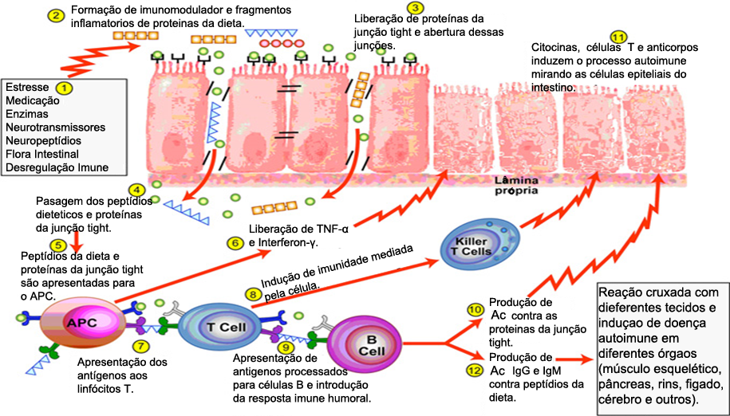
Permeabilidade Intestinal
Reação cruzada com diferentes tecidos e indução de doença autoimune em diferentes órgãos (musculo esquelético,pâncreas, rins, fígado, e outros

Slide 32

Permeabilidade Intestinal
Ag
Normal Healthy Immune System
Ag
Complexes Removed by Macrophages
No Symptoms

Slide 33
Permeabilidade Intestinal
Compromised Immune System
Ag
Ag
Excess Complexes Deposited in Tissues
Symptoms

Slide 34
Permeabilidade Intestinal
Normal Healthy Immune System
Ag
Ag
Ag
Ag
Ag
Excess Complexes Deposited in Tissues
Symptoms

Slide 35
TGI saudável
+ de 98% dos antígenos são impedidos de atingir a circulação pelas barreiras do sistema gastrointestinal”
Gallagher P. et al. Acute and Chronic immunological response to dietary antigen. Gut. 1983;24:831-835

Slide 36
Intolerância imunológica
é o processo pelo qual o
sistema imunológico
ataca o antígeno.

Slide 37

Fatores associados ao enfraquecimento do trato gastrointestinal
Antibióticos
Medicamentos
Supercrescimento da candidíase
Dieta pobre
Álcool
Estresse
Estômago pouco ácido
Níveis baixos de enzimas pancreáticas

Slide 38
Testes
Intolerância Alimentar
IgG mediado

Slide 39



Enzyme-Linked Immunosorbent Assay (ELISA)
Método laboratorial padrão para detectar anticorpos e antígenos
IgG total ( 4 subclasses)
FOOD DETECTIVE ®
59 alimentos
FoodPrint ®
222 alimentos
ELISA Mediterranean
109 alimentos

Slide 40
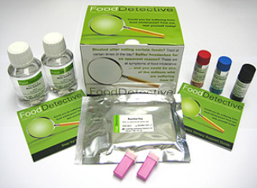
FoodDetective™
Lenço higienizador
Lancetas segurança ( 2)
Saco plástico para descarte de resíduos sólidos .
Tubo capilar para coleta de sangue
Diluente de amostra
Detector de anticorpo
Solução de Lavagem
Placa de reação
Instruções de utilização
Cartão de resultados
Guia de apoio
Primeiro kit de teste rápido do mundo para a detecção de anticorpos IgG devido à ingestão de alimentos

Slide 41
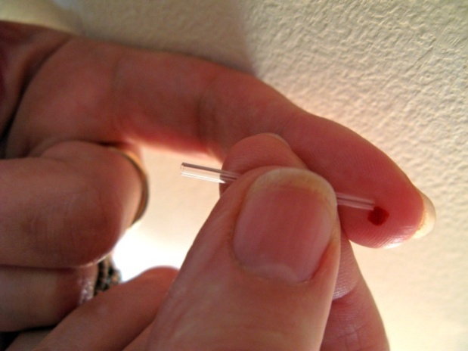
FoodDetective™
Detecta anticorpos IgG total para 59 alimentos
Formato de ensaio rápido - resultado em 40 minutos
Controles positivos e negativos incluídos
Instruções claras e concisas
Reagentes codificadores por cor
Amostra de sangue colhida por punção no dedo
Método – ELISA - Macroarrayt

Slide 42
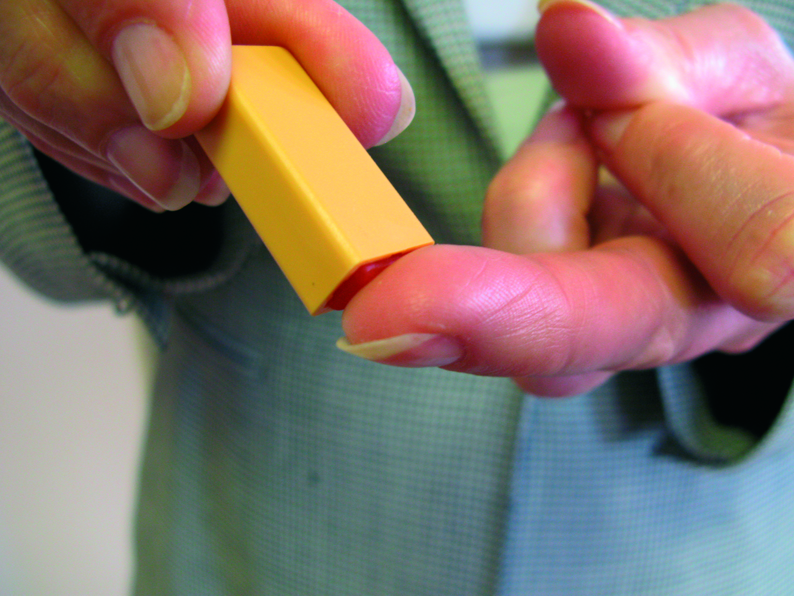
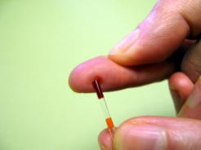
FoodDetective™
Coleta Amostra
(sangue total)
Punção Digital
Preencher o capilar (50µl)
Não permitir formação de bolhas

Slide 43

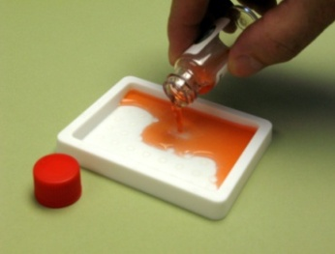
FoodDetective™
Colocar o capilar no frasco Solução A – Diluente (tampa vermelha)
Misturar por inversão, evitar formação de bolhas.
Verter o conteúdo na placa de reação.
Agitar suavemente a placa para distribuir de forma uniforme todo reagente.
Incubar 20 minutos

Slide 44


FoodDetective™
Após incubação
Lavar placa de reação 4 vezes com Solução D - Lavagem ( tampa branca)
Adicionar a Solução B Detectora (Conjugado) (tampa azul)
Agitar suavemente a placa para distribuir de forma uniforme todo reagente
Incubar 10 minutos

Slide 45
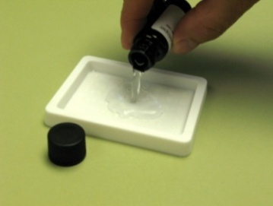
FoodDetective™
Após incubação
Lavar placa de reação 4 vezes com Solução D. (tampa branca)
Adicionar a Solução C Reveladora (tampa preta)
Agitar suavemente a placa para distribuir de forma uniforme todo reagente
Incubar 3 a 5 minutos

Slide 46
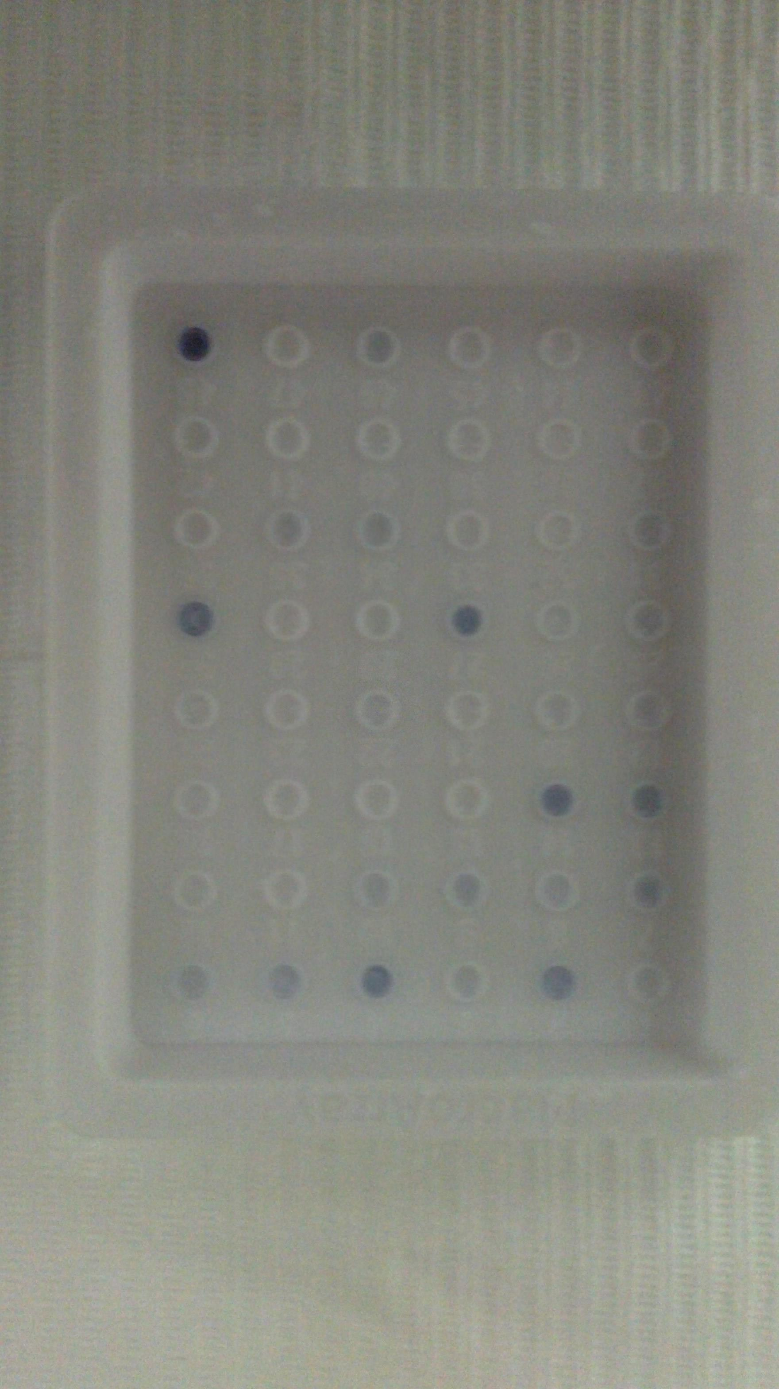
Placa Reação

Slide 47
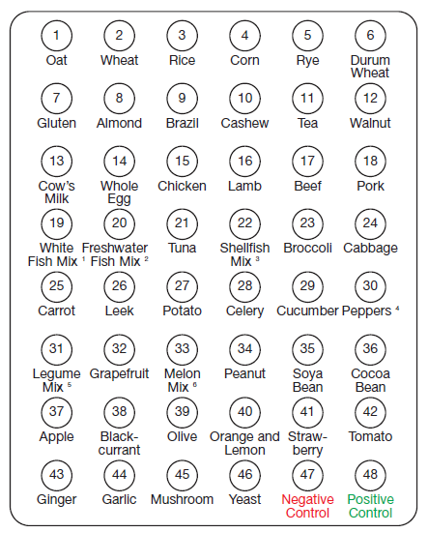
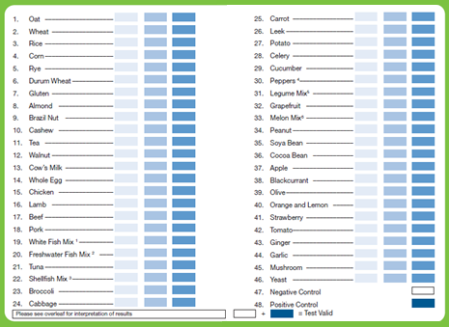
Interpretação dos resultados
Identificar alimentos reativos a partir das instruções de utilização
Anotar no cartão de resultados

Slide 48
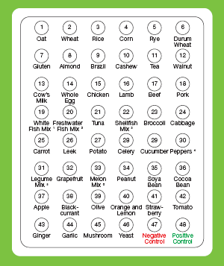
FoodDetective™
Interpretação dos Resultados
Azul forte (azul indigo)
Alto nível de anticorpos IgG
Excluir alimento (mínimo 3 meses)
Azul médio
Médio nivel de anticorpos IgG
Substituir ou rotacionar o alimento
Azul fraco
Baixo nível de anticorpos IgG
Observar e rotacionar alimento

Slide 49




Interpretação dos resultados
Branco
NEGATIVO
IgG
Azul claro
FRACO POSITIVO
IgG
Azul médio
POSITIVO
IgG
Azul escuro
FORTE POSITIVO
IgG

Slide 50
Conduta Terapeutica
Alimentos - nível elevado de IgG.
eliminar da dieta - não menos de 3 meses
Alimentos – nível médio de IgG.
eliminar, reduzir ou substituir por até 3 meses.
Alimentos - nível baixo de IgG.
reduzir , pode continuar sendo consumidos.
Alimentos - sem reação para IgG ou muito baixos.
continuar consumindo e observar.

Slide 51
FoodPrint ®
Teste de Intolerância Alimentar por Microarray

Slide 52
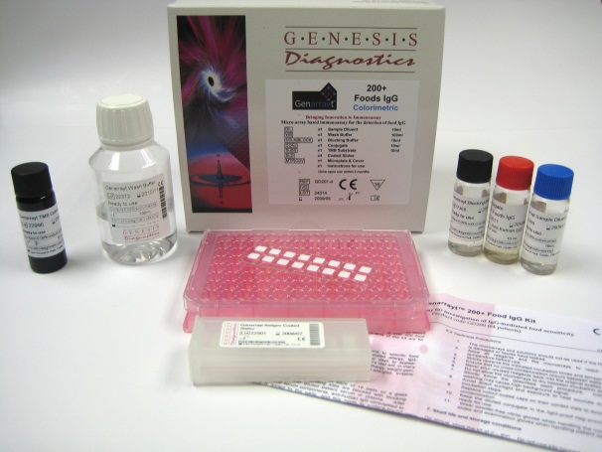
FoodPrint™Microarray
FoodPrint™ 200 + Food IgG Kit
Reg MS 10350840181
Desenvolvido e produzido por
Genesis Diagnostics Ltd.
Teste ELISA pela metodologia Microarray para detecção anticorpos IgG
222 alimentos.
Novo padrão (Gold Standard) para teste IgG alimentar.
Kits com apresentação para 4, 16 e 64 pacientes.
Resultados em menos de 2 horas.
Software dedicado para cada microarray.

Slide 53

Formato do teste
Extratos de alimentos 'impressos' sobre
pastilhas de nitrocelulose

Slide 54
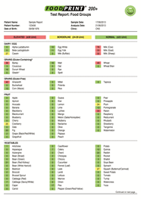

O processo de realização do Genarrayt®
Escaneamento óptico de alta resolução
Conversão de dados Resultados do teste

Slide 56
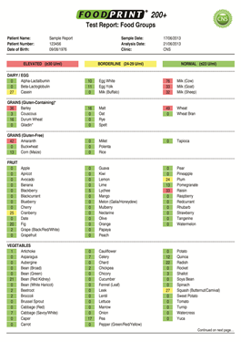
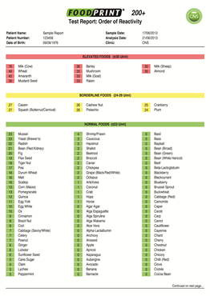
Resultados do teste Genarrayt ®
Grupos de alimentos
Ordem de reatividade

Slide 57
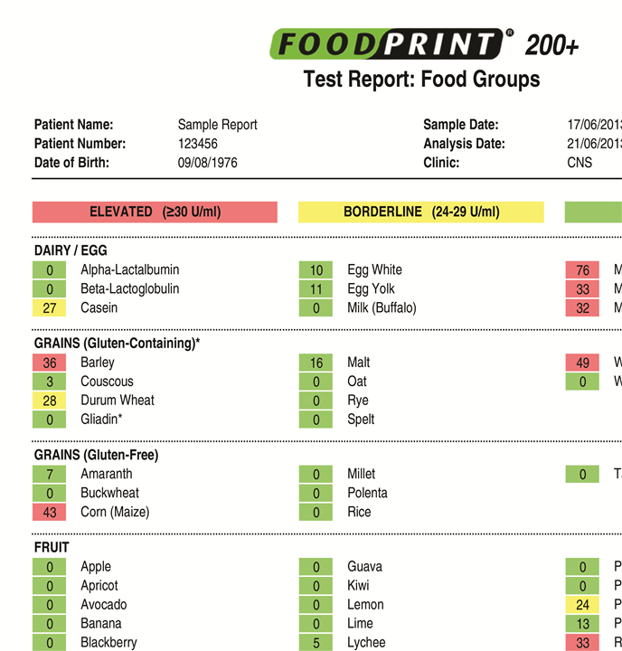
RESULTADOS
Sistemas de cores:
ELEVADO (≥30 U/ml)
LIMÍTROFE (29-24 U/ml)
NORMAL (≤23 U/ml)
Concentração de IgG (U/ml)

Slide 58
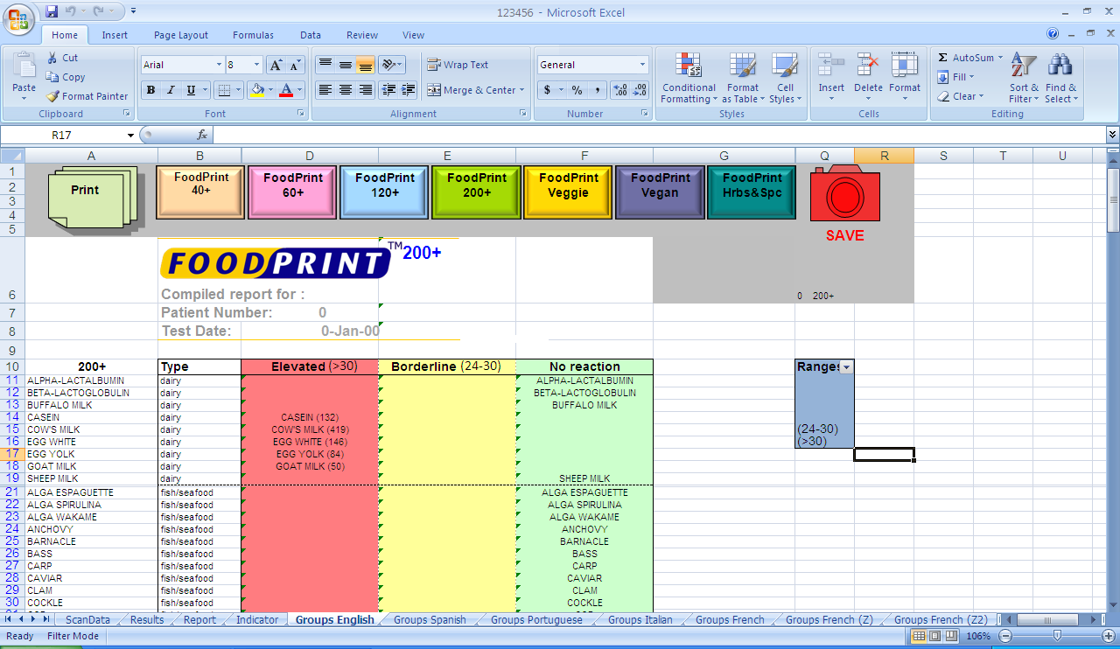
Resultados

Slide 59

INTERPRETAÇÃO DOS RESULTADOS
ELEVADO Níveis altos de anticorpos IgG detectados
Eliminar o alimento da dieta por pelo menos 3 meses
LIMÍTROFE Níveis moderados de anticorpos IgG detectados
Reduzir ou rotacionar o alimento por pelo menos 3 meses
NORMAL Níveis baixos de anticorpos IgG detectados
O alimento pode ser ingerido livremente
Observar – frequência e quantidade

Slide 60

GERENCIANDO A INTOLERÂNCIA ALIMENTAR
Identificar os alimentos que produzem resposta elevada IgG
Alimentos causadores de reação em comum (dados coletados pela CNS)

Slide 61
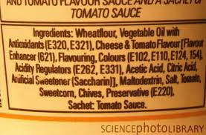
GERENCIANDO INTOLERÂNCIA ALIMENTAR
Remover ou reduzir alimentos reativos da dieta
  PLANEJAR A DIETA:
  Reduzir “carga alergênica”
  Disciplina importante para obter melhores resultados
  Planejar / comprar com antecedência
  Conheça os seus alimentos"problemáticos"
  Leia rótulos de ingredientes
  Substitua com alternativas semelhantes
  Concentre-se em alimentos naturais
  Variedade - nutrientes e intolerâncias

Slide 62
GERENCIANDO INTOLERÂNCIA ALIMENTAR
Reparar trato grastrointestinal comprometido / estimular sistema imunológico
Repovoar intestino com flora intestinal benéfica
Fortalecer sistema imunológico ( Imunoterapia Ativada – ITA, p.ex)
Reintrodução de alimentos
  Evitar alimentos elevados por 3-6 meses
  Sintomas persistentes – provavelmente não é intolerância alimentar
  Reintrodução de alimentos – gradativamente
  Monitoramento de sintomas
  Evitar por mais tempo se necessário
  Comer com moderação e variar a dieta

Slide 63
Conduta Terapêutica
5 R’s
Retirar Alimentos e Nutrientes
Recolocar Enzimas e Nutrientes.
Reinocular Pró e Pré-bióticos
Reparar Dieta adequada
Importante
Rotacionar Alimentos

Slide 64

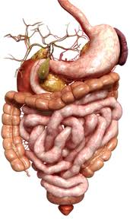

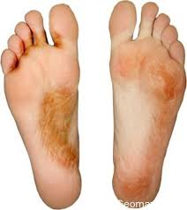


EXPERIÊNCIAS DE PACIENTES
Dores
Fadiga Crônica
Gastrointestinal
Discomfort
Desconforto
Gastrointestinal
Condições da pele
Enxaquecas
& Dores de cabeça
Skin Conditions
Migraines
& Headaches
Weight Issues
Problemas com peso

Slide 65
Estudo
Conselho dietético baseado nos Resultados de Detecção de IgG Específica*
*Dietary advice based on food-specific IgG Results; Hardman and Hart, University of York, UK; Nutrition & Food Science, 2007, Vol. 37, Iss.1, pp. 16-23
Estudo do “Center for Health Economics, Universidad de York, UK “com 5.286 casos.
Os resultados do estudo evidenciaram que a eliminação de alimentos da dieta baseados na prueba de IgG pode ajudar a melhorar as condições médicas crónicas de forma
  Efetiva
  Confiavel

Slide 66
Estudo
68.2% dos pacientes que seguiram as recomendações , experimentaram benefício a partir da 3a. semana.
Aqueles que reportaram mais de um sintoma ou sinal, demonstraram maior grau de evidente melhora.
Pacientes que reportaram um alto benefício - 92.3% experimentaram o regresso dos sintomas ao re-introduzir em sua dieta , os alimentos “ofensivos”.

Slide 67
Estudo
Perguntado aos 5.286 pacientes sobre os benefícios de fazer o teste de Intolerância Alimentar mediado por IgG
69.6% responderam que seguiram a orientação e a dieta rigorosamente.
75.8% dos pacientes seguiram as orientações e a dieta, tiveram uma evidente melhoria em sua condição física.

Slide 68
Estudo de Caso
Novak Djokovic
On June 3, 2011, in Dietas, Gastroenterologia, Nutrição,
A partida entre o sérvio Novak Djokovic e o suíço Roger Federer pelas semifinais de Roland Garros atrai a atenção não só pela qualidade dos dois atletas. O número dois do mundo tem causado espanto pelo recorde de vitórias seguidas: 44
42 só em 2011. Tamanho rendimento desperta o interesse por sua resistência e
condicionamento físicos.
Intolerante a glúten e grãos , tenista Novak Djokovic tem na dieta rigorosa uma das fontes do seu sucesso
Com 1,88m e 80 quilos, o sérvio não pode consumir alimentos que contenham trigo, cevada e centeio. Isso inclui uma série de opções que são fonte de carboidratos, como pães, bolos, pizzas e biscoitos, fontes fundamentais de energia.
Significa que não pode comer pizzas, massas e pão.
De acordo com especialistas, o que Djokovic precisa fazer é substituir essas fontes de carboidrato por outras o que lhe garante um corpo mais bem preparado.
Boas opções são arroz, aipim, batata, milho, inhame, feijão e soja(?).

Slide 69
Estudo de Caso
GRF – 44 , Executivo – TI
Hábitos : Viagens constantes, horários desregrados, 4 a 5 x por semana refeições em restaurantes asiáticos.
Sinais e Sintomas : Diarréias frequentes, Rinite, Cefaleia.
Resultado Teste : Alto nível de IgG : Arroz , Cenoura , Ovo, Tomate e Peixe.
Retirada dos alimentos, após 4 semanas sem diarreia, 6 semanas sem rinite, após 11 meses cefaleia intermitente – em pesquisa.
Após 120 dias reintrodução dos alimentos

Slide 70
Estudo de Caso
Menino , 04 anos
Sinais e Sintomas : Hipertensão,Hiperatividade
Exames laboratoriais:
Angiografia normal, ECG normal, Testes laboratoriais normais.
IgG específicos - 45 alimento (preferidos)
Dieta de eliminação por 06 meses , reeducação alimentar.

Slide 71
DORES
Wesley, aposentado
Dores nas articulações e músculos e sintomas de gripe
Os sintomas eram piores depois de comer trigo (especialmente pão) e laticínios juntos
Wesley decidiu fazer um teste de intolerância alimentar
Testaram positivo para trigo, fermento, noz de cola e abacaxi
Wesley viu uma melhora em seus sintomas imediatamente
Alternativas encontradas para substituir o trigo e o fermento em particular
Wesley tentou reintroduzir alguns alimentos, mas descobre que reage em cada ocasião

Slide 72
DISCONFORTO GASTROINTESTINAL
Sandra, 54
Ataques agonizante de Síndrome do Intestino Irritável (SII)
Ao longo de um período de 18 meses, Sandra sofreu inúmeras investigações médicas:
- Endoscopia, tomografia computadorizada e vários exames de sangue
Eventualmente, um médico disse que ela tinha SII e apenas teria que viver com ela
Sandra foi ver um nutricionista que suspeitava que ela estava sofrendo de intolerância alimentar
Realizaram Teste Intolerância Alimentar
Intolerante com maçãs, trigo, amêndoas, arroz, castanha do Brasil, castanha de caju, cacau, ovo inteiro e mariscos
Eliminado os alimentos e começou a sentir-se melhor
Dentro de algumas semanas os sintomas SII desaparecidos

Slide 73
CONDIÇÕES DA PELE
James, 31
Sofria de eczema - frustrante e difícil de exercer normalmente suas funções no trabalho
Prescritos vários cremes e emolientes de esteróides, mas nada dirigido a causa do eczema
Começou a fazer algumas pesquisas na internet - ligação entre comida e eczema
Foi decido tentar um teste de intolerância alimentar
Reação ao leite de vaca, clara de ovo e também grãos e levedura
James eliminou todos os alimentos que era intolerante
Efeito sobre seu eczema foi surpreendente - dentro de dois de dias tinha completamente esclarecido
Dormir durante a noite e me sentindo muito melhor para ele
Ocasionalmente, James tem uma refeição contendo laticínios ou desfruta algumas cervejas, mas no dia seguinte o seu eczema aparece novamente

Slide 74
DOCUMENTOS DE SUPORTE

Slide 75
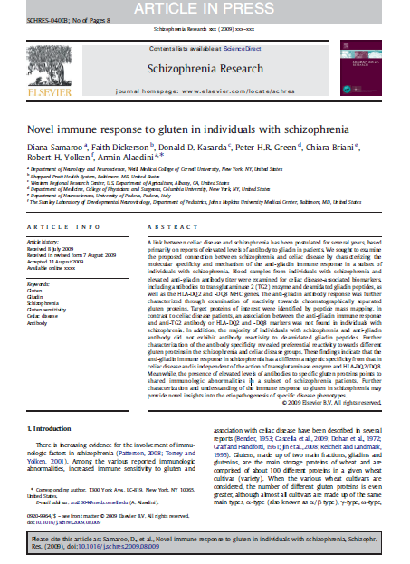

Publicações científicas
Experiências de pacientes

Slide 76






PUBLICAÇÕES CIENTÍFICAS
ADHD
Anti-Envelhecimento
Autismo
Fertilidade
Gastrointestinal
Geral
Enxaquecas
Artrite reumatóide
Condições da pele
Problemas com
peso

Slide 77

GERAL (G1)
Rumo a uma compreensão da alergia e testes in-vitro
Mary James N.D. Great Smokies Diagnostic Laboratory

Slide 78
Publicações
Dietary advice based on food specific IgG Results
Nutrition and food science Vol 37 No 1 2007 pp 16-23
Food elimination based on IgG antibodies in irritable bowel syndrome: a randomised controlled trial.
W Atkinson, T A Sheldon, N Shaath, PJ Whorwell Gut 2004:53 1459-1464 doi:10.1136
A Vegan diet free of gluten improves the signs and symptoms of Rheumatoid Arthritis..
British Society of Rheumatology, 2001 pp 1175‐1179
The gut‐joint axis: cross reactive food antibodies in rheumatoid arthritis
Gut 2006:55 1240‐1247 originally published online 16 Feb 2006
Food allergy in irritable bowel syndrome: new facts and old fallacies.
E Isolauri, S.Rautava, M.Kalliomaki Gut 2004;53 1391-1393 10.1136
Celiac Disease.
The New England Journal of Medicine 2007 ;357:1731-43

Slide 79
Publicações
Alterations of food antigen-specific serum immunoglobulins G and E in patients with irritable bowel syndrome and functional dyspepsia.
Clinical and Experimental Allergy, 37, 823-830
IgG Antibodies against Food Antigens are Correlated with Inflammation and Intima Media Thickness in Obese Juveniles
Exp Clin Endocrinol Diabetes 2008; 116:241-245
Food Intolerance and its Impact on Chronic Disease
Dr Mike Matthews MB BSc
A prospective audit of Food Intolerance among Migraine patients in primary care clinical practise.
Headache care Vol.2 No 2 2005 105-110
Testing for IgG4 against foods is not recommended as a diagnostic tool
Allergy 2008 DOI 10.1111/j 1398-9995.2008.01705.x

Slide 80
GERAL (G1)
Rumo a uma compreensão da alergia e testes in-vitro
Mary James N.D. Great Smokies Diagnostic Laboratory
Excelente visão geral de:
Sistema imunológico
Terminologia Alimentos - hipersensibilidade e alergia
Tolerância imunológica e sobrecarga
Diagnóstico
Dietas de eliminação
Trato gastrointestinal Leaky

Slide 81
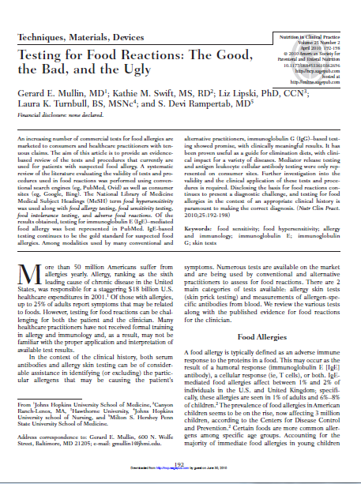
GERAL (G13)
O teste para reações alimentares: o bom, o mau e o feio
Mullin GE, Swift KM, Lipski L, Turnbull LK, Rampertab SD
Nutr Clin Pract 2010 Apr; 25(2):192-8

Slide 82
GERAL (G13)
O teste para reações alimentares: o bom, o mau e o feio
Mullin GE, Swift KM, Lipski L, Turnbull LK, Rampertab SD
Nutr Clin Pract 2010 Apr; 25(2):192-8
Revisão da literatura
Avaliar a validade dos ensaios utilizados para avaliar as reações de alimentos
Hipersensibilidade alimentar, alergia alimentar, sensibilidade alimentar, teste de intolerância alimentar e reações adversas a alimentos
Testes de alergia alimentar mediada por IgE foi melhor representado em PubMed
Testes baseados em IgG mostrou-se promissor, com resultados clinicamente significativos
Provaram ser úteis como um guia para dietas de eliminação
Outras investigações para a aplicação clínica é necessária

Slide 83
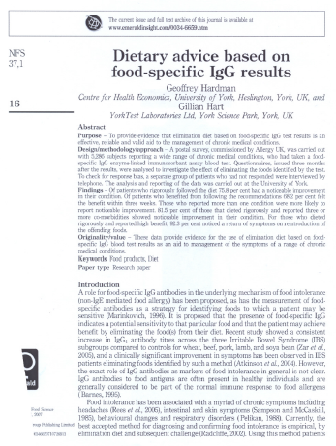
GERAL (W1)
Aconselhamento dietético com base nos resultados de IgG específicos de alimentos
Geoffrey Hardman, Gillian Hart.
Nutrition and food science Vol 37 No 1 2007 pp 16-23

Slide 84
GERAL (W1)
Aconselhamento dietético com base nos resultados de IgG específicos de alimentos
Geoffrey Hardman, Gillian Hart.
Nutrition and food science Vol 37 No 1 2007 pp 16-23
Fornecer evidências de que a dieta de eliminação com base em testes IgG específicos de alimentos é uma ajuda eficaz, confiável e válido na gestão da doença crônica
Pesquisa comissionada pela Allergy UK – 5286 participantes
Questionário enviado 3 meses após o teste de alimentos IgG
76% relataram uma melhora significativa em sua condição
68% perceberam um benefício dentro de 3 semanas
Aqueles com mais de 1 condição mais propensos a relatar melhora notável
92% relataram um retorno dos sintomas na reintrodução de alimentos agressores

Slide 85
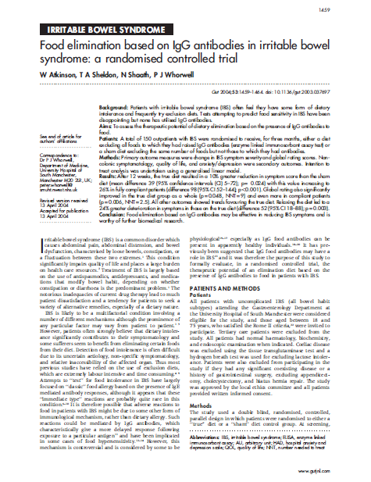
GASTROINTESTINAL (GA1)
Eliminação de alimentos com base em anticorpos IgG em Síndrome do Intestino Irritável: um ensaio clínico randomizado
W Atkinson, T A Sheldon, N Shaath, PJ Whorwell
Gut 2004:53 1459-1464

Slide 86
GASTROINTESTINAL (GA1)
Eliminação de alimentos com base em anticorpos IgG em Síndrome do Intestino Irritável: um ensaio clínico randomizado
W Atkinson, T A Sheldon, N Shaath, PJ Whorwell
Gut 2004:53 1459-1464
Para avaliar o potencial terapêutico de eliminação de itens da dieta baseada na presença de anticorpos IgG para alimentos
Estudo três meses - 150 pacientes ambulatoriais com SII
Dieta excluindo todos os alimentos a que tinha elevado anticorpos IgG ou uma dieta farsa excluindo o mesmo número de alimentos, mas não aqueles a que eles tinham reações com anticorpos
As medidas adotadas - mudança na gravidade dos sintomas SII e dezenas de avaliações globais
A verdadeira dieta resultou em 26% maior redução no escore de sintomas do que a dieta farsa
Relaxar a dieta levou a 24% maior deterioração nos sintomas
Eliminação de alimentos com base em anticorpos IgG é eficaz na redução dos sintomas da SII

Slide 87
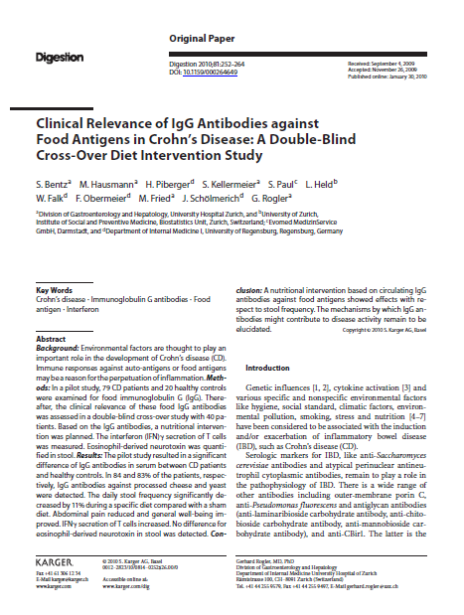
GASTROINTESTINAL (GA5)
Relevância clínica de anticorpos IgG contra antígenos alimentares na doença de Crohn:
Estudo de intervenção na dieta duplo cego cruzado
Bentz, Hausmann, Piberger, Kellermeier, Paul, Held, Falk, Obermeier, Fried, Schölmerich, Rogler
Digestion 2010;81:252–264

Slide 88
GASTROINTESTINAL (GA5)
Relevância clínica de anticorpos IgG contra antígenos alimentares na doença de Crohn:
Estudo de intervenção na dieta duplo cego cruzado
Bentz, Hausmann, Piberger, Kellermeier, Paul, Held, Falk, Obermeier, Fried, Schölmerich, Rogler
Digestion 2010;81:252–264
As respostas imunes contra antígenos de alimentos pode ser uma razão para a perpetuação da inflamação associada com a doença de (CD) de Crohn
79 pacientes com DC e 20 controles saudáveis ​​foram testados para anticorpos IgG de alimentos
Com base nos anticorpos IgG, uma intervenção nutricional foi planejado
84% dos pacientes tinham anticorpos IgG contra o queijo processado e levedura
Freqüência de evacuações diárias diminuiu 11%
Dor abdominal reduzida e bem-estar geral melhorou

Slide 89
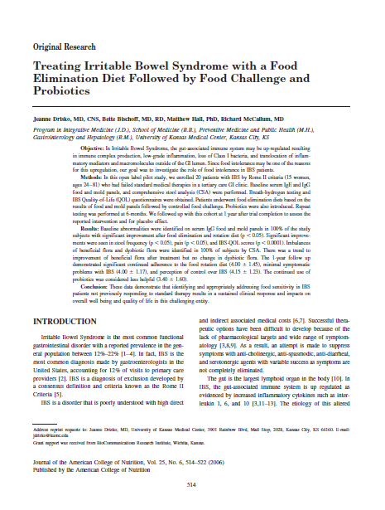
GASTROINTESTINAL (GA6)
Tratando a Síndrome do Intestino Irritável com a eliminação de um alimento da dieta seguido de
desafio de alimentos e probióticos
Drisko, Bischoff, Hall, McCallum. Journal of the American College of Nutrition, Vol. 25, No. 6, 514–522 (2006)

Slide 90
GASTROINTESTINAL (GA6)
Tratando a Síndrome do Intestino Irritável com a eliminação de um alimento da dieta seguido de
desafio de alimentos e probióticos
Drisko, Bischoff, Hall, McCallum. Journal of the American College of Nutrition, Vol. 25, No. 6, 514–522 (2006)
Objetivo era investigar o papel da intolerância alimentar em pacientes com SII
20 pacientes com SII que tinham falhado terapias médicas convencionais
Painéis de linha de base IgE e IgG alimento / molde e análise de fezes foram realizadas
Os pacientes foram submetidos dietas de eliminação de alimentos com base em seus resultados
Níveis séircos elevados de IgG para alimentos foram detectados em 100% dos pacientes
Melhoria significativa após a eliminação e rotação de alimentos da dieta
Identificar sensibilidade alimentar em impactos SII em geral bem-estar e qualidade de vida

Slide 91
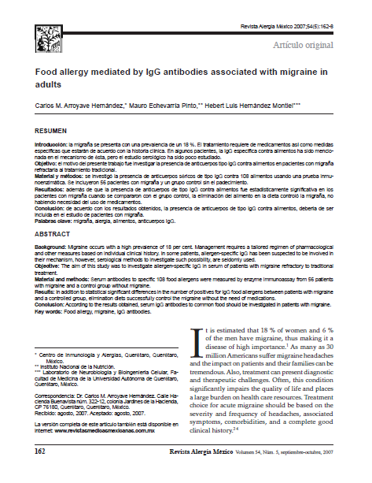
ENXAQUECA (E2)
Alergia alimentar mediada por anticorpos IgG associados com a enxaqueca em adultos
Hernández, Pinto, Montiel. Revista Alergia México 2007;54(5):162-8

Slide 92
ENXAQUECA (E2)
Alergia alimentar mediada por anticorpos IgG associados com a enxaqueca em adultos
Hernández, Pinto, Montiel. Revista Alergia México 2007;54(5):162-8
Objetivo do estudo foi investigar alérgeno-específico IgG em pacientes com enxaqueca
56 pacientes com enxaqueca, grupo controle, sem enxaqueca
Anticorpos séricos aos alérgenos alimentares específicos 108 foram medidos
Diferença significativa no número de casos positivos para alérgenos alimentares IgG entre os pacientes com enxaqueca e um grupo controlado
Dietas de eliminação controlam com êxito a enxaqueca sem necessidade de medicamentos
Anticorpos IgG séricos para alimento comum deve ser investigada em pacientes com enxaqueca

Slide 93
Conclusão
A detecção de IgG como indicador de
“Intolerância Alimentar” é uma ajuda efetiva no diagnóstico e tratamento de diversas condições médicas.
A mudança de hábitos alimentares
baseada nos achados de IgG específicos reduz a inflamação e o estresse oxidativo.
Principais doenças inflamatórias são positivamente afetadas e podem ser prevenidas.

Slide 95
“Que seu remédio seja o alimento,
e
que seu alimento seja seu remédio“
Hipócrates

Slide 96
Perguntas
ou
Considerações

Slide 97

Fábio Griciunas
foodtest@biosys.com.br
21 97513 3473
11 98314 4949
www.intoleranciaalimentar.com.br
Notes:
8314

